Slide 1
8장. VLAN과 Inter-VLAN 라우팅
2012년 2학기
중부대학교 정보보호학과
이병천 교수

Slide 2
스위치
스위치란?
LAN 구간에서 주로 사용되는 네트워크 장치
스위치의 구분
L2 스위치: MAC 주소를 기반으로 프레임을 전달
L3 스위치: IP 주소를 기반으로 패킷을 전달
L4 스위치: TCP, UDP 등을 스위칭하면서 RTP(실시간 통신용 프로토콜) 등의 헤더를 사용하여 어떤 프로토콜을 우선적으로 전달할 것인지 결정 가능. 서버나 네트워크의 트래픽에 대한 로드밸런싱에 이용.
L7 스위치: URL, 이메일 제목 및 내용, 쿠키 등의 패턴을 분석해 패킷을 처리. 높은 보안성, QoS, 로드밸런싱 가능

Slide 3
스위치의 계층적 구조
스위치의 계층적인 구조를 이용해 네트워크를 구성하면 안전성, 확장성, 성능 향상 가능
스위치의 계층적 구조
액세스(access) 계층: 장치가 직접 연결되는 계층. Port security, VLAN, PoE(Power of Ethernet), Link Aggregation, QoS 등의 기능을 설정
분산(distribution) 계층: 트래픽을 분리해내는 역할. ACL, IP 라우팅, 이중화 구성, QoS 등을 기능을 설정
코어(core) 계층: 패킷의 전달을 빠르고 정확하게 하는 것이 주된 역할. 어떠한 정책도 선언되지 않음.

Slide 4
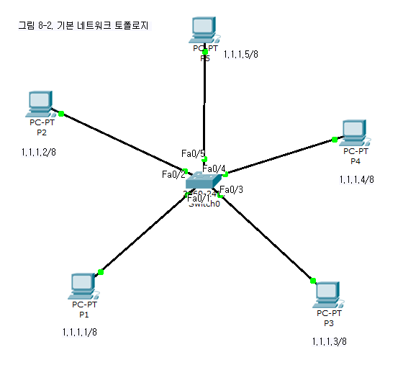
스위치의 MAC 테이블 생성
1. 스위치가 부팅되면
MAC 테이블은 비어있음
2. PC로부터 패킷을 받으면
해당 PC가 어느 포트에
연결되어 있는지 인지
3. 목적지 PC의 연결포트를
모르면 모든 포트에 프레임을
플러딩
4. 목적지 PC는 자신에게 전달된
프레임에 응답. 스위치는 연결포트와
PC의 관계를 인지
5. MAC 테이블이 완성되면
유니캐스트 통신. MAC 테이블은
기본 Aging time인 300초만 저장

Slide 5
완성된 MAC 테이블
Switch#show mac
Mac Address Table
-------------------------------------------
Vlan Mac Address Type Ports
---- ----------- -------- -----
1 0003.e48b.297b DYNAMIC Fa0/3
1 0005.5e70.4557 DYNAMIC Fa0/4
1 000c.cfb2.e824 DYNAMIC Fa0/5
1 00d0.bc01.1d48 DYNAMIC Fa0/2
1 00e0.f9d8.7976 DYNAMIC Fa0/1

Slide 6
VLAN(가상랜)
VLAN의 필요성
네트워크의 크기가 커지면 플러딩 데이터가 커짐
내부에서 권한이 없는 사용자가 제약없이 특정 장치에 접속 가능
VLAN의 역할
브로드캐스트 도메인을 분할하여 브로드캐스트 트래픽으로 인한 장비들의 성능저하를 막고자 함
서로 다른 VLAN에 속한 장치들은 통신이 불가능하여 보안에 도움
서로 다른 VLAN이 통신하려면 라우터나 L3 스위치가 필요
스위치의 모든 포트는 기본 VLAN 1번에 속해 있음

Slide 7
VLAN 확인
Switch#show vlan
VLAN Name Status Ports
---- -------------------------------- --------- -------------------------------
1 default active Fa0/1, Fa0/2, Fa0/3, Fa0/4
Fa0/5, Fa0/6, Fa0/7, Fa0/8
Fa0/9, Fa0/10, Fa0/11, Fa0/12
Fa0/13, Fa0/14, Fa0/15, Fa0/16
Fa0/17, Fa0/18, Fa0/19, Fa0/20
Fa0/21, Fa0/22, Fa0/23, Fa0/24
Gig1/1, Gig1/2
1002 fddi-default act/unsup
1003 token-ring-default act/unsup
1004 fddinet-default act/unsup
1005 trnet-default act/unsup
VLAN Type SAID MTU Parent RingNo BridgeNo Stp BrdgMode Trans1 Trans2
---- ----- ---------- ----- ------ ------ -------- ---- -------- ------ ------
1 enet 100001 1500 - - - - - 0 0
1002 fddi 101002 1500 - - - - - 0 0
1003 tr 101003 1500 - - - - - 0 0
1004 fdnet 101004 1500 - - - ieee - 0 0
1005 trnet 101005 1500 - - - ibm - 0 0
기본 VLAN 1번
사용 가능한 VLAN
1~1001번
예약된 VLAN
1002~1005번

Slide 8
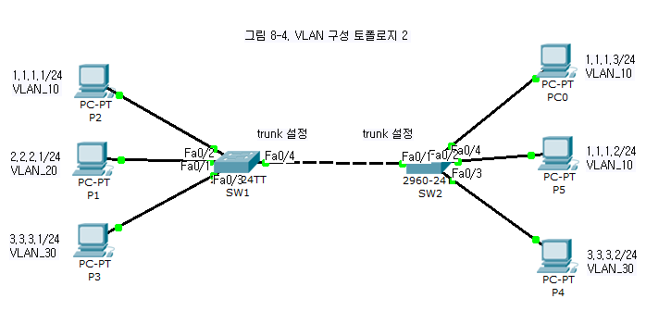
VLAN 설정과 Trunk 설정

Slide 9
VLAN 설정
SW1(config)#vlan 10
SW1(config-vlan)#name VLAN_10
SW1(config-vlan)#exit
SW1(config)#vlan 20
SW1(config-vlan)#name VLAN_20
SW1(config-vlan)#exit
SW1(config)#vlan 30
SW1(config-vlan)#name VLAN_30
SW1(config-vlan)#exit
SW1(config)#interface FastEthernet0/1
SW1(config-if)#switchport access vlan 20
SW1(config-if)#exit
SW1(config)#interface FastEthernet0/2
SW1(config-if)#switchport access vlan 10
SW1(config-if)#exit
SW1(config)#interface FastEthernet0/3
SW1(config-if)#switchport access vlan 30
SW1(config-if)#exit
SW2(config)#vlan 10
SW2(config-vlan)#name VLAN_10
SW2(config-vlan)#exit
SW2(config)#vlan 20
SW2(config-vlan)#name VLAN_20
SW2(config-vlan)#exit
SW2(config)#vlan 30
SW2(config-vlan)#name VLAN_30
SW2(config-vlan)#exit
SW2(config)#interface FastEthernet0/2
SW2(config-if)#switchport access vlan 10
SW2(config-if)#exit
SW2(config)#interface FastEthernet0/3
SW2(config-if)#switchport access vlan 30
SW2(config-if)#exit
SW2(config)#interface FastEthernet0/4
SW2(config-if)#switchport access vlan 10
SW2(config-if)#exit
VLAN 생성
각 포트에
VLAN 할당

Slide 10
Trunk 설정
하나의 회선으로 여러 개의 VLAN을 사용하기 위해 Trunk 설정 필요
SW1은 3개의 VLAN을 가짐
SW2는 2개의 VLAN을 가짐
SW1과 SW2는 하나의 회선으로만 연결
Trunk 설정 후에는 같은 VLAN끼리 통신 가능
트렁크가 선언된 회선은 VLAN ID를 구분하지 않고 VLAN 프레임을 전송
SW1(config)#interface FastEthernet0/4
SW1(config-if)#switchport mode trunk
SW2(config)#interface FastEthernet0/1
SW2(config-if)#switchport mode trunk

Slide 11
Trunk 확인
SW1(config)#do show interfaces trunk
Port Mode Encapsulation Status Native vlan
Fa0/4 on 802.1q trunking 1
Port Vlans allowed on trunk
Fa0/4 1-1005
Port Vlans allowed and active in management domain
Fa0/4 1,10,20,30
Port Vlans in spanning tree forwarding state and not pruned
Fa0/4 1,10,20,30
802.1q : 트렁크에 사용되는 프로토콜

Slide 12
Native VLAN 설정
VLAN의 3가지 프레임 형태
VLAN 정보가 없는 프레임
우선순위 프레임
일반 VLAN 정보가 있는 프레임
두가지 트렁크 프로토콜
802.1q: L2, L3장치에서 모두 사용 가능
VLAN ID가 없는 프레임을 수신하면 네이티브 VLAN아이디를 부여하여 전송
ISL(Inter-Switch Link): 시스코 전용 프로토콜로 L3장치에서만 사용 가능
VLAN ID가 없는 프레임을 수신하면 프레임을 폐기

Slide 13
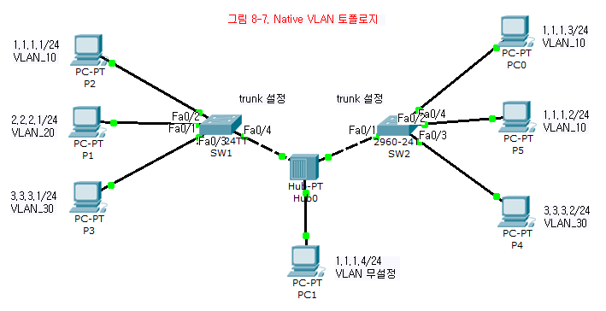
Native VLAN 변경
VLAN을 설정하지 않은 PC가 섞여있는 경우

Slide 14
Native VLAN 변경
기본 Native VLAN은 1번
기본 Native VLAN을 10번으로 변경하고자 함
SW1(config)#int fa0/4
SW1(config-if)#switchport trunk native vlan 10
SW2(config-if)#int fa0/1
SW2(config-if)#switchport trunk native vlan 10

Slide 15
DTP
DTP(Dynamic Trunking Protocol)
상대 스위치와 트렁크 관련 협상 및 트렁크 캡슐화를 협상하기 위한 프로토콜
802.1q와 ISL 프로토콜을 모두 지원
트렁크 설정 명령어
Switchport mode trunk: 상대 포트가 어떠한 설정으로 되어 있든지 자신은 트렁크로 동작한다
Switchport mode dynamic auto: 상대방의 포트에 on, desirable일 경우에만 트렁크로 동작한다
Switchport mode dynamic desirable: 상대측 포트가 on, auto, desirable일 경우에만 트렁크 포트로 동작
Switchport nonegotiate: DTP 패킷을 전송하지 않도록 설정
Switchport trunk allowed vlan: 특정 VLAN만 트렁크를 사용할 수 있도록 설정

Slide 16
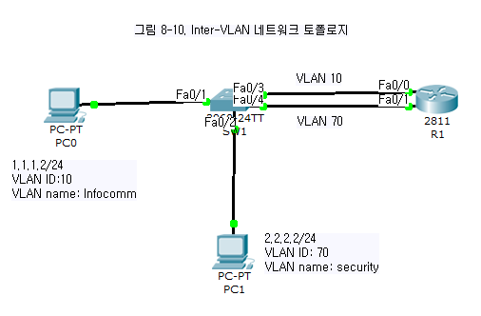
Inter-VLAN
서로 다른 VLAN에 속한 PC가 서로 통신할 수 있도록 설정하는 것.
L3 장치(라우터)를 이용

Slide 17
Inter-VLAN
Switch(config)#vlan 10
Switch(config-vlan)#name Infocomm
Switch(config-vlan)#exit
Switch(config)#vlan 70
Switch(config-vlan)#name Security
Switch(config-vlan)#exit
Switch(config)#interface FastEthernet0/1
Switch(config-if)#switchport access vlan 10
Switch(config-if)#exit
Switch(config)#interface FastEthernet0/2
Switch(config-if)#switchport access vlan 70
Switch(config-if)#exit
Switch(config)#interface FastEthernet0/3
Switch(config-if)#switchport access vlan 10
Switch(config-if)#exit
Switch(config)#interface FastEthernet0/4
Switch(config-if)#switchport access vlan 70
Router(vlan)#vlan 10 name Infocomm
VLAN 10 modified:
Name: Infocomm
Router(vlan)#vlan 70 name Security
VLAN 70 modified:
Name: Security
Router(config)#interface FastEthernet0/0
Router(config-if)#ip address 1.1.1.1 255.255.255.0
Router(config-if)#exit
Router(config)#interface FastEthernet0/1
Router(config-if)#ip address 2.2.2.1 255.255.255.0
VLAN의 개수만큼 라우터의
인터페이스를 할당하는 방식
→ 더 효율적인 방식은?

Slide 18
라우터-온-어-스틱
라우터-온-어-스틱(router-on-a-stick)
스위치와 라우터가 연결되어 있는 구간에 트렁크를 설정하고 Inter-VLAN을 설정하여 한 개의 인터페이스만으로 통신이 가능하도록 하는 방식
VLAN별로 라우터 인터페이스를 할당하기 위해 서브인터페이스라는 가상 인터페이스를 사용
SVI(Switch Virtual Interface)

Slide 19
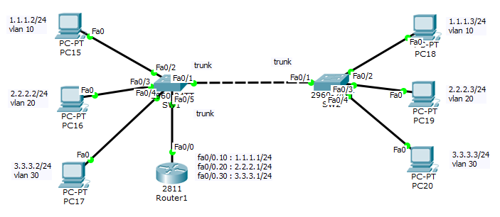
라우터-온-어-스틱

Slide 20
라우터-온-어-스틱
스위치 1에 트렁크 설정
SW1(config)#interface FastEthernet0/5
SW1(config-if)#switchport mode trunk
라우터에 가상인터페이스 설정
Router(config)#interface FastEthernet0/0
Router(config-if)#no shutdown
Router(config-if)#exit
Router(config)#int fa0/0.10
Router(config-subif)#encapsulation dot1q 10
Router(config-subif)#ip add 1.1.1.1 255.255.255.0
Router(config-subif)#exit
Router(config)#int fa0/0.20
Router(config-subif)#encapsulation dot1q 20
Router(config-subif)#ip add 2.2.2.1 255.255.255.0
Router(config-subif)#exit
Router(config)#int fa0/0.30
Router(config-subif)#encapsulation dot1q 30
Router(config-subif)#ip add 3.3.3.1 255.255.255.0
Router(config-subif)#exit

Slide 21
라우터-온-어-스틱
Router(config)#do show ip int brief
Interface IP-Address OK? Method Status Protocol
FastEthernet0/0 unassigned YES unset up up
FastEthernet0/0.10 1.1.1.1 YES manual up up
FastEthernet0/0.20 2.2.2.1 YES manual up up
FastEthernet0/0.30 3.3.3.1 YES manual up up
Router(config)#do show ip route
Gateway of last resort is not set
1.0.0.0/24 is subnetted, 1 subnets
C 1.1.1.0 is directly connected, FastEthernet0/0.10
2.0.0.0/24 is subnetted, 1 subnets
C 2.2.2.0 is directly connected, FastEthernet0/0.20
3.0.0.0/24 is subnetted, 1 subnets
C 3.3.3.0 is directly connected, FastEthernet0/0.30

Slide 22
Port-Security 설정
Port-Security란?
L2보안 : 스위치에서 L2의 MAC주소를 기반으로 프레임 수신 여부를 설정하는 것
사례
스위치의 어떤 한 포트가 학습할 수 있는 맥주소의 개수를 제한 가능
맥주소를 수동으로 입력한 후 해당 맥주소를 가지는 장치만 스위치를 통해 프레임을 전송할 수 있도록 설정 가능

Slide 23
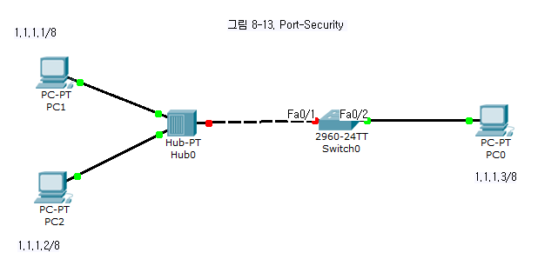
Port-Security 설정
사례 1
스위치의 fa0/1의 맥주소 학습 개수를 1로 줄이고, 만일 1개 이상의 맥주소가 학습되면 fa0/1 포트가 다운되도록 설정해보자.
Switch(config)#interface FastEthernet0/1
Switch(config-if)#switchport mode access
Switch(config-if)#switchport port-security
Switch(config-if)#switchport port-security maximum 1
Switch(config-if)#switchport port-security violation shutdown

Slide 24
Port-Security 설정
사례 2
PC1의 맥주소를 수동으로 등록하고 PC1만 PC0와 통신할 수 있도록 설정해보자
Switch(config-if)#int fa0/1
Switch(config-if)#switchport mode access
Switch(config-if)#switchport port-security
Switch(config-if)#switchport port-security maximum 1
Switch(config-if)#switchport port-security mac-address 00E0.B0BD.828D
Found duplicate mac-address 00e0.b0bd.828d.
Switch(config-if)#switchport port-security violation shutdown

Slide 25
Port-Security 설정
Switchport port-security violation [restrict|protect|shutdown]
Protect: 위반하더라도 현 상태를 유지
Restrict: protect 기능을 수행하면서 로그메시지를 출력
Shutdown: 포트 자체를 비활성화
맥주소는 쉽게 바꿀 수 있기 때문에 맥주소만을 이용한 포트보안은 신뢰하기 어려움

Slide 26
요약
VLAN 생성
SW1(config)#vlan 10
SW1(config-vlan)#name VLAN_10
SW1(config-vlan)#exit
SW1(config)#vlan 20
SW1(config-vlan)#name VLAN_20
SW1(config-vlan)#exit
SW1(config)#vlan 30
SW1(config-vlan)#name VLAN_30
SW1(config-vlan)#exit
트렁크 설정
SW1(config)#interface FastEthernet0/4
SW1(config-if)#switchport mode trunk
Native VLAN을 변경
SW2(config-if)#int fa0/1
SW2(config-if)#switchport trunk native vlan 10
포트에 VLAN 할당
SW1(config)#interface FastEthernet0/1
SW1(config-if)#switchport access vlan 20
SW1(config-if)#exit
SW1(config)#interface FastEthernet0/2
SW1(config-if)#switchport access vlan 10
SW1(config-if)#exit
SW1(config)#interface FastEthernet0/3
SW1(config-if)#switchport access vlan 30
SW1(config-if)#exit

Slide 27
요약
라우터에 Inter-VLAN 설정
Router(vlan)#vlan 10 name Infocomm
VLAN 10 modified:
Name: Infocomm
Router(vlan)#vlan 70 name Security
VLAN 70 modified:
Name: Security
Router(config)#interface FastEthernet0/0
Router(config-if)#ip address 1.1.1.1 255.255.255.0
Router(config-if)#exit
Router(config)#interface FastEthernet0/1
Router(config-if)#ip address 2.2.2.1 255.255.255.0
라우터에 가상인터페이스 설정
Router(config)#interface FastEthernet0/0
Router(config-if)#no shutdown
Router(config-if)#exit
Router(config)#int fa0/0.10
Router(config-subif)#encapsulation dot1q 10
Router(config-subif)#ip add 1.1.1.1 255.255.255.0
Router(config-subif)#exit
Router(config)#int fa0/0.20
Router(config-subif)#encapsulation dot1q 20
Router(config-subif)#ip add 2.2.2.1 255.255.255.0
Router(config-subif)#exit
Router(config)#int fa0/0.30
Router(config-subif)#encapsulation dot1q 30
Router(config-subif)#ip add 3.3.3.1 255.255.255.0
Router(config-subif)#exit

Slide 28
8장 실습과제
실습1. 그림 8-4의 토폴로지에 VLAN을 설정하여 같은 VLAN끼리만 통신할 수 있도록 설정하시오.
실습2. 그림 8-12의 토폴로지에 VLAN간 라우팅을 설정하여 모든 PC간에 통신이 가능하도록 설정하시오.
실습3. 임의의 복잡한 토폴로지를 설정하고 복수의 VLAN을 설정하고 라우터를 이용하여 VLAN간에도 통신이 가능하도록 설정하시오.

Slide 29
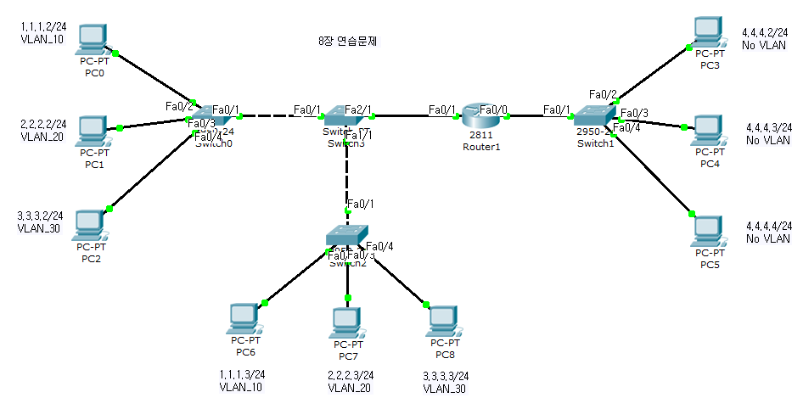
8장 실습과제
실습 4. 다음 토폴로지와 같이 VLAN을 설정하고 모든 PC들간에 통신이 가능하도록 설정하시오.

